Slide 1
Titel:
Quelle:
Übungsart:
Titel:
Quelle:
Ja oder Nein
Verflixt noch mal
Siegbert Rudolph
Sinn oder Unsinn der Sätze ergibt sich aus dem Inhalt.
Es kommt nur auf genaues Lesen und die Bedeutung der Wörter an!
Sinnvoll: Ja! Unsinn, widersprüchlich oder falsch: Nein!
Der Trainer kann hier viel erklären!
Die Übung auf mehrere Einheiten verteilen!
Bedienungshinweise:
Präsentation starten: F5
Mit einem Klick geht es immer einen Schritt weiter.
Die Schaltflächen sind für Sprünge auf bestimmte Seiten
oder für logische Entscheidungen.
Präsentation verlassen: ESC
Nächste Folie
C:\Users\Master\OneDrive\A - Übungen\Klasse 5\Besondere Übungen\Ja oder Nein - Verflixt noch mal.pptx - Seite 1

Slide 2
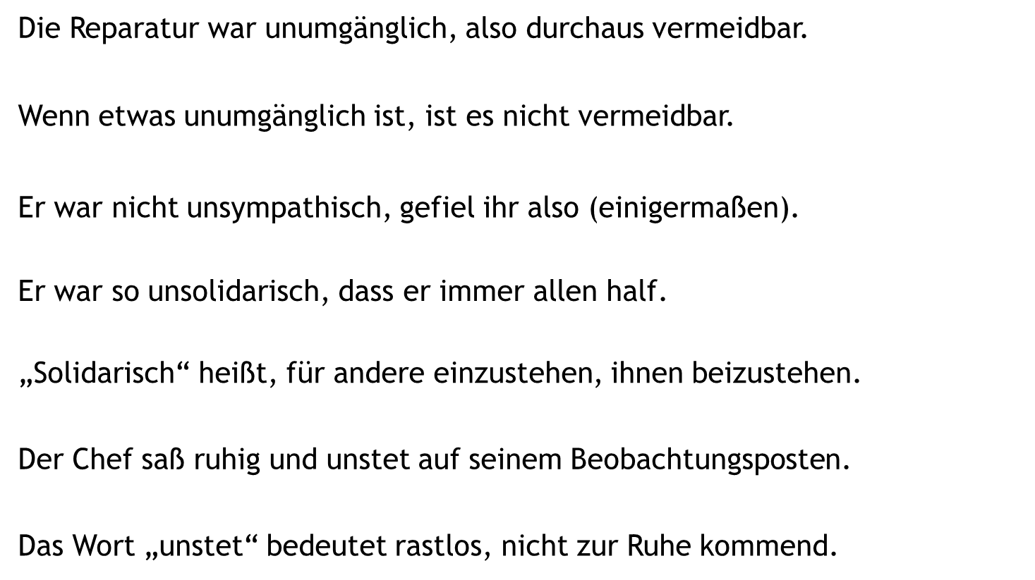
Ja oder Nein? Sinnvoll oder unsinnig?
Klick auf die Lösung!
Die Reparatur war unumgänglich, also durchaus vermeidbar.
JA
NEIN
Wenn etwas unumgänglich ist, ist es nicht vermeidbar.
JA
NEIN
Er war nicht unsympathisch, gefiel ihr also (einigermaßen).
JA
NEIN
Er war so unsolidarisch, dass er immer allen half.
JA
NEIN
„Solidarisch“ heißt, für andere einzustehen, ihnen beizustehen.
JA
NEIN
Der Chef saß ruhig und unstet auf seinem Beobachtungsposten.
JA
NEIN
Das Wort „unstet“ bedeutet rastlos, nicht zur Ruhe kommend.
JA
NEIN
Vorherige Folie
Nächste Folie
C:\Users\Master\OneDrive\A - Übungen\Klasse 5\Besondere Übungen\Ja oder Nein - Verflixt noch mal.pptx - Seite 2

Slide 3
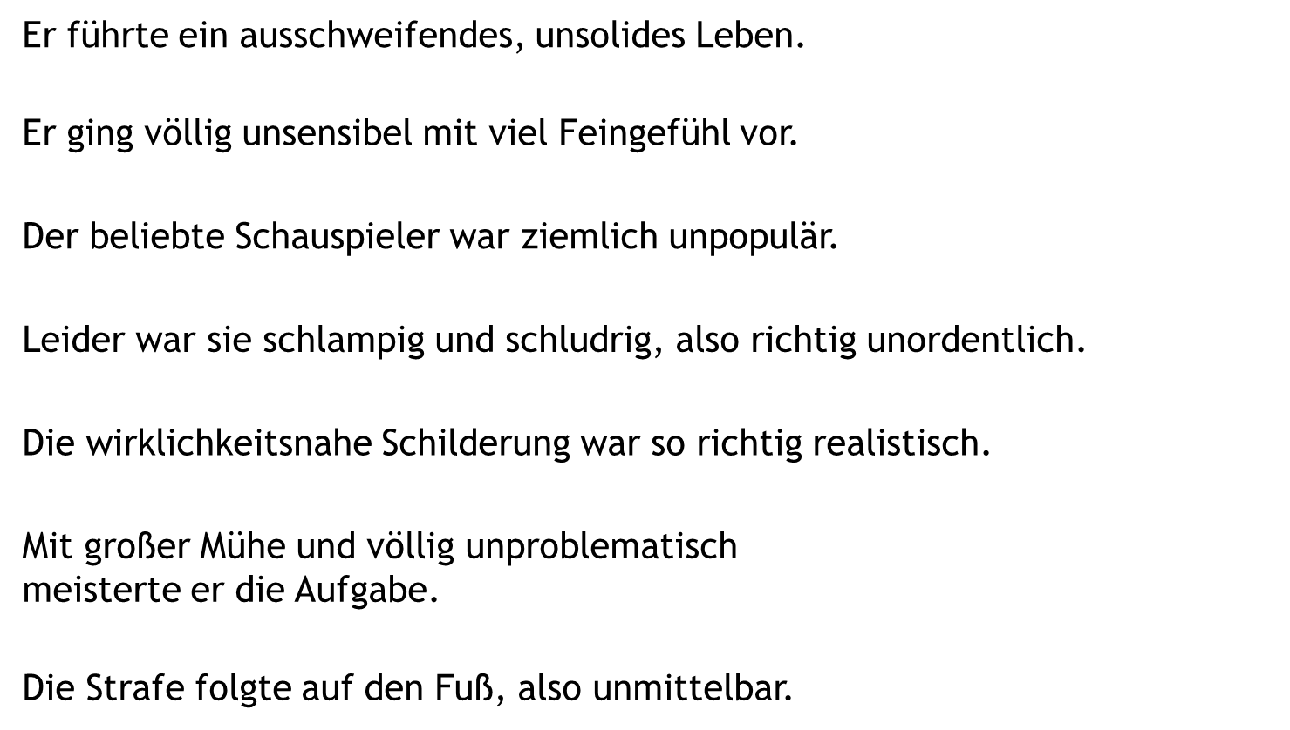
Ja oder Nein? Sinnvoll oder unsinnig?
Klick auf die Lösung!
Er führte ein ausschweifendes, unsolides Leben.
JA
NEIN
Er ging völlig unsensibel mit viel Feingefühl vor.
JA
NEIN
Der beliebte Schauspieler war ziemlich unpopulär.
JA
NEIN
Leider war sie schlampig und schludrig, also richtig unordentlich.
JA
NEIN
Die wirklichkeitsnahe Schilderung war so richtig realistisch.
JA
NEIN
Mit großer Mühe und völlig unproblematisch
meisterte er die Aufgabe.
JA
NEIN
Die Strafe folgte auf den Fuß, also unmittelbar.
JA
NEIN
Vorherige Folie
Nächste Folie
C:\Users\Master\OneDrive\A - Übungen\Klasse 5\Besondere Übungen\Ja oder Nein - Verflixt noch mal.pptx - Seite 3

Slide 4
Ja oder Nein? Sinnvoll oder unsinnig?
Klick auf die Lösung!
Das Benehmen des Ritters war galant und unhöflich.
JA
NEIN
„Galant“ bedeutet sich besonders höflich zu erweisen.
JA
NEIN
Wir hatten es mit ungezähmten Wilden zu tun, was man
an deren unzivilisiertem Verhalten leicht erkennen konnte.
JA
NEIN
Die Entscheidung fiel endlich und blieb damit weiter ungewiss.
JA
NEIN
Ihr Verhältnis war stark beeinträchtigt,
also vollkommen ungetrübt.
JA
NEIN
Es herrschten dort haarsträubende Zustände,
die Situation war einfach ungeheuerlich.
JA
NEIN
Die Ziele waren so unerreichbar wie die Lage hoffnungslos.
JA
NEIN
Vorherige Folie
Nächste Folie
C:\Users\Master\OneDrive\A - Übungen\Klasse 5\Besondere Übungen\Ja oder Nein - Verflixt noch mal.pptx - Seite 4

Slide 5
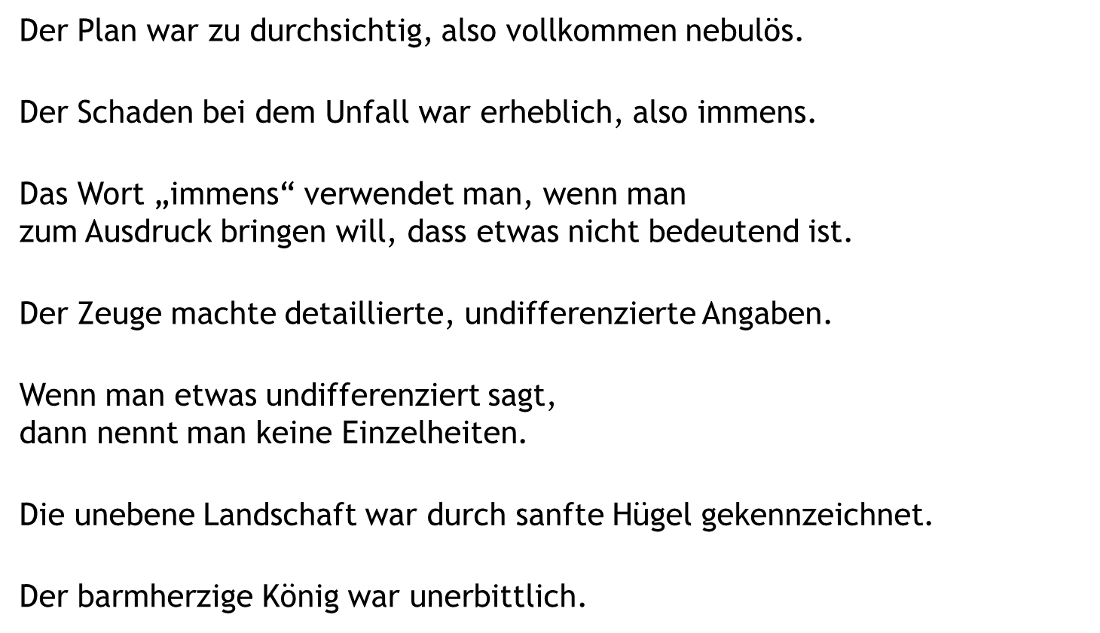
Ja oder Nein? Sinnvoll oder unsinnig?
Klick auf die Lösung!
Der Plan war zu durchsichtig, also vollkommen nebulös.
JA
NEIN
Der Schaden bei dem Unfall war erheblich, also immens.
JA
NEIN
Das Wort „immens“ verwendet man, wenn man
zum Ausdruck bringen will, dass etwas nicht bedeutend ist.
JA
NEIN
Der Zeuge machte detaillierte, undifferenzierte Angaben.
JA
NEIN
Wenn man etwas undifferenziert sagt,
dann nennt man keine Einzelheiten.
JA
NEIN
Die unebene Landschaft war durch sanfte Hügel gekennzeichnet.
JA
NEIN
Der barmherzige König war unerbittlich.
JA
NEIN
Vorherige Folie
Nächste Folie
C:\Users\Master\OneDrive\A - Übungen\Klasse 5\Besondere Übungen\Ja oder Nein - Verflixt noch mal.pptx - Seite 5

Slide 6
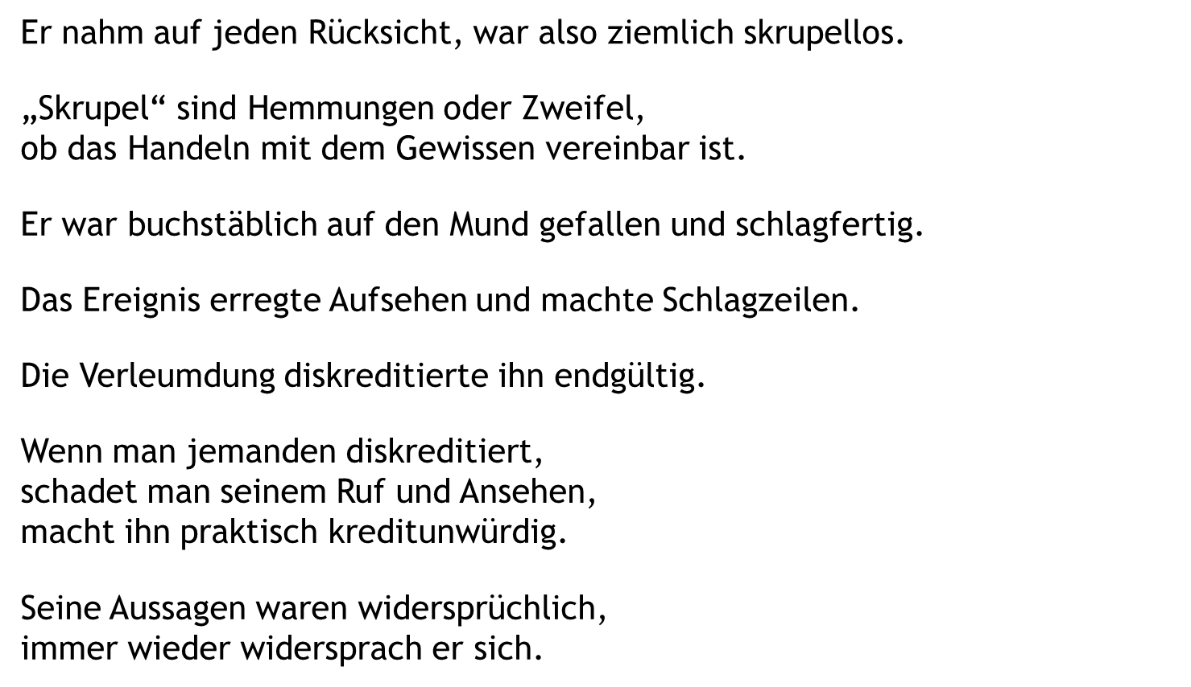
Ja oder Nein? Sinnvoll oder unsinnig?
Klick auf die Lösung!
Er nahm auf jeden Rücksicht, war also ziemlich skrupellos.
JA
NEIN
„Skrupel“ sind Hemmungen oder Zweifel,
ob das Handeln mit dem Gewissen vereinbar ist.
JA
NEIN
Er war buchstäblich auf den Mund gefallen und schlagfertig.
JA
NEIN
Das Ereignis erregte Aufsehen und machte Schlagzeilen.
JA
NEIN
Die Verleumdung diskreditierte ihn endgültig.
JA
NEIN
Wenn man jemanden diskreditiert,
schadet man seinem Ruf und Ansehen,
macht ihn praktisch kreditunwürdig.
JA
NEIN
Seine Aussagen waren widersprüchlich,
immer wieder widersprach er sich.
JA
NEIN
Vorherige Folie
Nächste Folie
C:\Users\Master\OneDrive\A - Übungen\Klasse 5\Besondere Übungen\Ja oder Nein - Verflixt noch mal.pptx - Seite 6

Slide 7
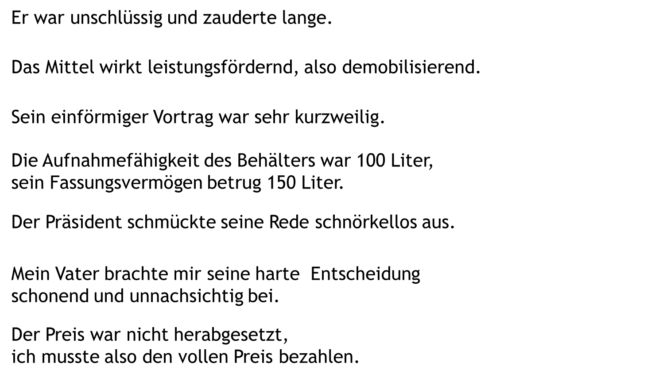
Ja oder Nein? Sinnvoll oder unsinnig?
Klick auf die Lösung!
Er war unschlüssig und zauderte lange.
JA
NEIN
Das Mittel wirkt leistungsfördernd, also demobilisierend.
JA
NEIN
Sein einförmiger Vortrag war sehr kurzweilig.
JA
NEIN
Die Aufnahmefähigkeit des Behälters war 100 Liter,
sein Fassungsvermögen betrug 150 Liter.
JA
NEIN
Der Präsident schmückte seine Rede schnörkellos aus.
JA
NEIN
Mein Vater brachte mir seine harte Entscheidung
schonend und unnachsichtig bei.
JA
NEIN
Der Preis war nicht herabgesetzt,
ich musste also den vollen Preis bezahlen.
JA
NEIN
Vorherige Folie
Nächste Folie
C:\Users\Master\OneDrive\A - Übungen\Klasse 5\Besondere Übungen\Ja oder Nein - Verflixt noch mal.pptx - Seite 7

Slide 8
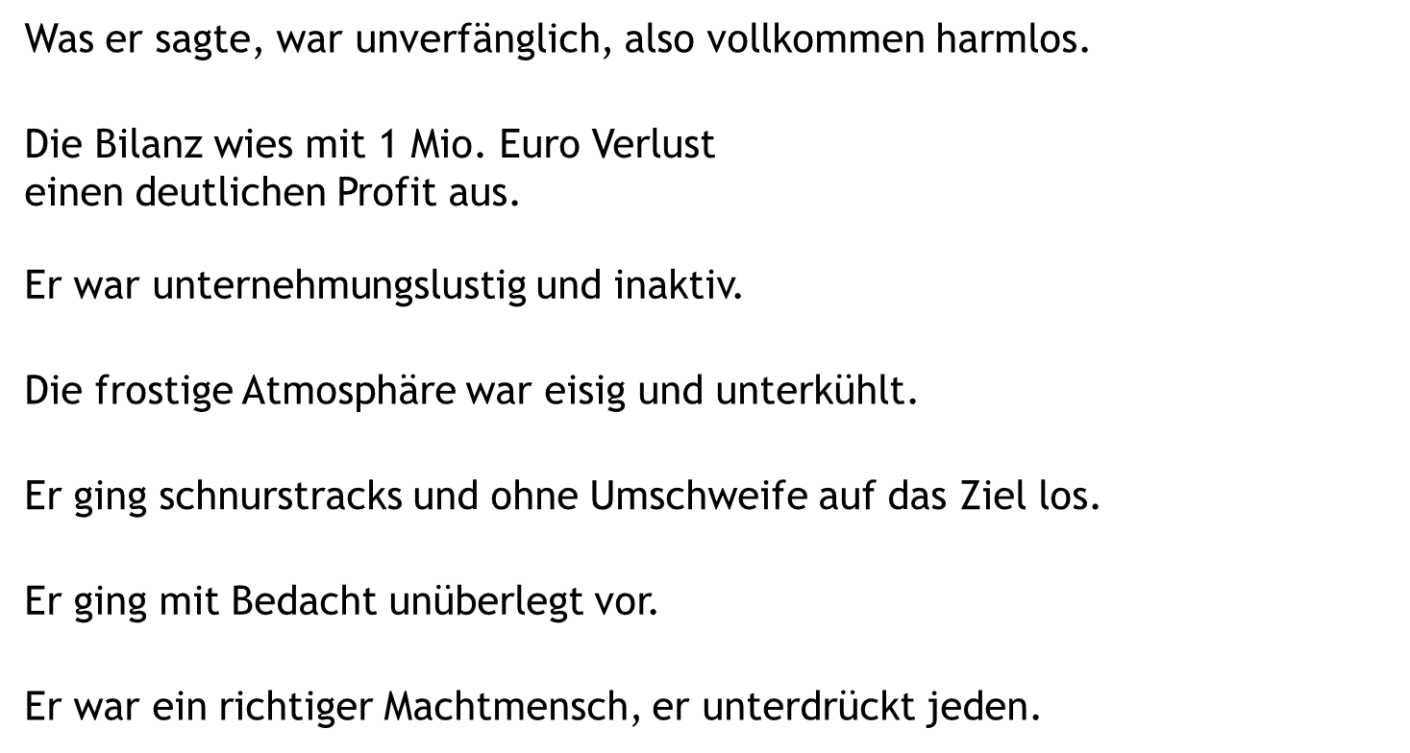
Ja oder Nein? Sinnvoll oder unsinnig?
Klick auf die Lösung!
Was er sagte, war unverfänglich, also vollkommen harmlos.
JA
NEIN
Die Bilanz wies mit 1 Mio. Euro Verlust
einen deutlichen Profit aus.
JA
NEIN
Er war unternehmungslustig und inaktiv.
JA
NEIN
Die frostige Atmosphäre war eisig und unterkühlt.
JA
NEIN
Er ging schnurstracks und ohne Umschweife auf das Ziel los.
JA
NEIN
Er ging mit Bedacht unüberlegt vor.
JA
NEIN
Er war ein richtiger Machtmensch, er unterdrückt jeden.
JA
NEIN
Vorherige Folie
Nächste Folie
C:\Users\Master\OneDrive\A - Übungen\Klasse 5\Besondere Übungen\Ja oder Nein - Verflixt noch mal.pptx - Seite 8

Slide 9
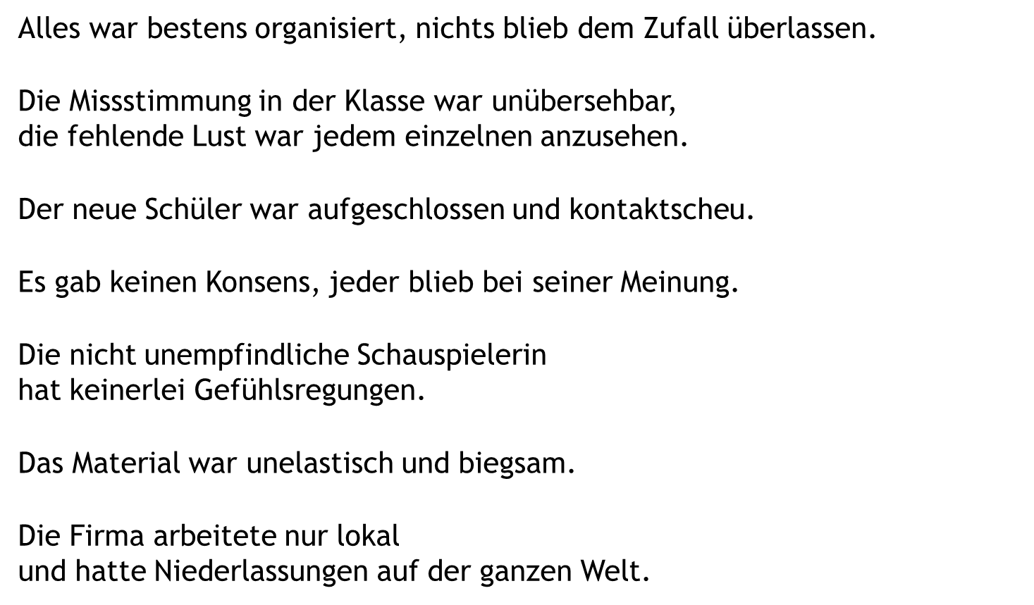
Ja oder Nein? Sinnvoll oder unsinnig?
Klick auf die Lösung!
Alles war bestens organisiert, nichts blieb dem Zufall überlassen.
JA
NEIN
Die Missstimmung in der Klasse war unübersehbar,
die fehlende Lust war jedem einzelnen anzusehen.
JA
NEIN
Der neue Schüler war aufgeschlossen und kontaktscheu.
JA
NEIN
Es gab keinen Konsens, jeder blieb bei seiner Meinung.
JA
NEIN
Die nicht unempfindliche Schauspielerin
hat keinerlei Gefühlsregungen.
JA
NEIN
Das Material war unelastisch und biegsam.
JA
NEIN
Die Firma arbeitete nur lokal
und hatte Niederlassungen auf der ganzen Welt.
JA
NEIN
Vorherige Folie
Nächste Folie
C:\Users\Master\OneDrive\A - Übungen\Klasse 5\Besondere Übungen\Ja oder Nein - Verflixt noch mal.pptx - Seite 9

Slide 10
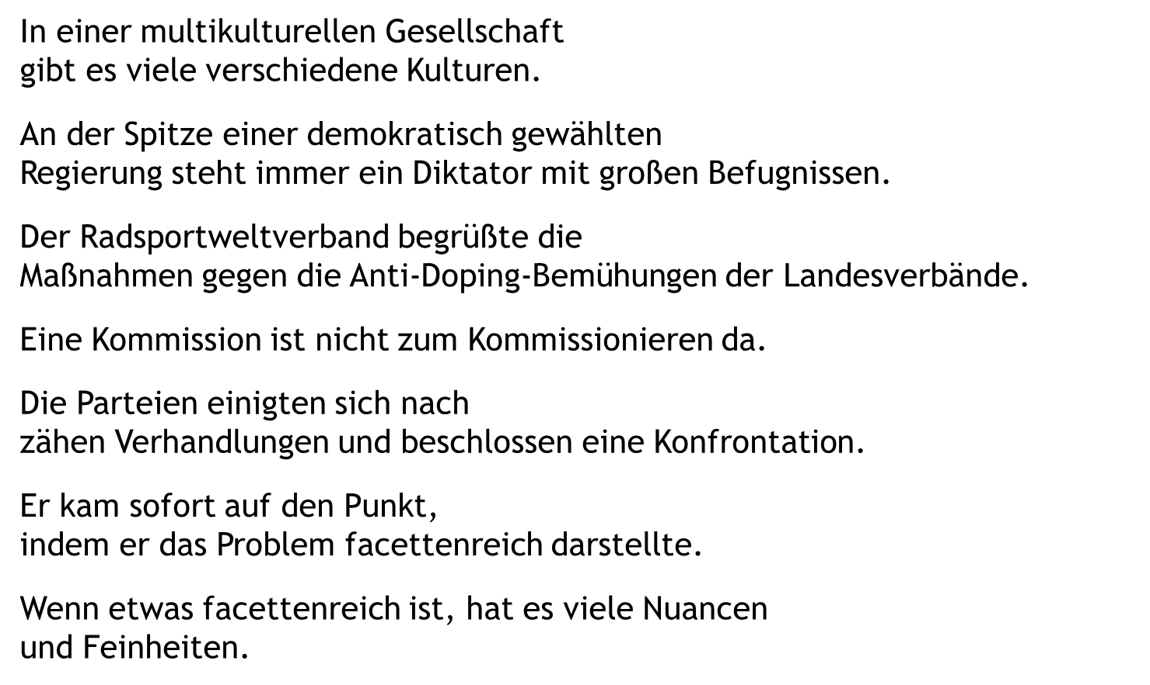
Ja oder Nein? Sinnvoll oder unsinnig?
Klick auf die Lösung!
In einer multikulturellen Gesellschaft
gibt es viele verschiedene Kulturen.
JA
NEIN
An der Spitze einer demokratisch gewählten
Regierung steht immer ein Diktator mit großen Befugnissen.
JA
NEIN
Der Radsportweltverband begrüßte die
Maßnahmen gegen die Anti-Doping-Bemühungen der Landesverbände.
JA
NEIN
Eine Kommission ist nicht zum Kommissionieren da.
JA
NEIN
Die Parteien einigten sich nach
zähen Verhandlungen und beschlossen eine Konfrontation.
JA
NEIN
Er kam sofort auf den Punkt,
indem er das Problem facettenreich darstellte.
JA
NEIN
Wenn etwas facettenreich ist, hat es viele Nuancen
und Feinheiten.
JA
NEIN
Vorherige Folie
Nächste Folie
C:\Users\Master\OneDrive\A - Übungen\Klasse 5\Besondere Übungen\Ja oder Nein - Verflixt noch mal.pptx - Seite 10

Slide 11
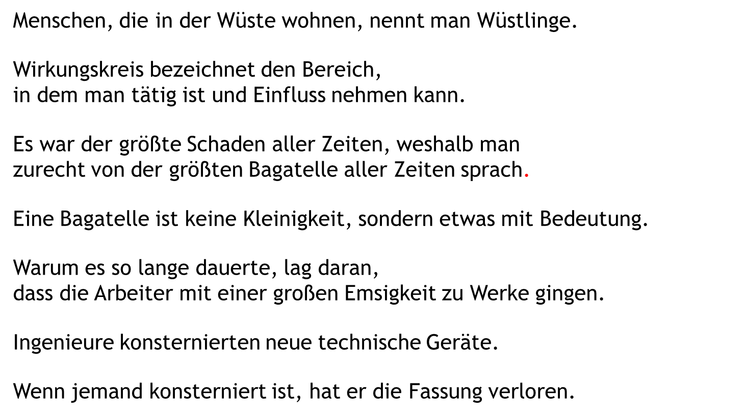
Ja oder Nein? Sinnvoll oder unsinnig?
Klick auf die Lösung!
Menschen, die in der Wüste wohnen, nennt man Wüstlinge.
JA
NEIN
Wirkungskreis bezeichnet den Bereich,
in dem man tätig ist und Einfluss nehmen kann.
JA
NEIN
Es war der größte Schaden aller Zeiten, weshalb man
zurecht von der größten Bagatelle aller Zeiten sprach.
JA
NEIN
Eine Bagatelle ist keine Kleinigkeit, sondern etwas mit Bedeutung.
JA
NEIN
Warum es so lange dauerte, lag daran,
dass die Arbeiter mit einer großen Emsigkeit zu Werke gingen.
JA
NEIN
Ingenieure konsternierten neue technische Geräte.
JA
NEIN
Wenn jemand konsterniert ist, hat er die Fassung verloren.
JA
NEIN
Vorherige Folie
Nächste Folie
C:\Users\Master\OneDrive\A - Übungen\Klasse 5\Besondere Übungen\Ja oder Nein - Verflixt noch mal.pptx - Seite 11

Slide 12
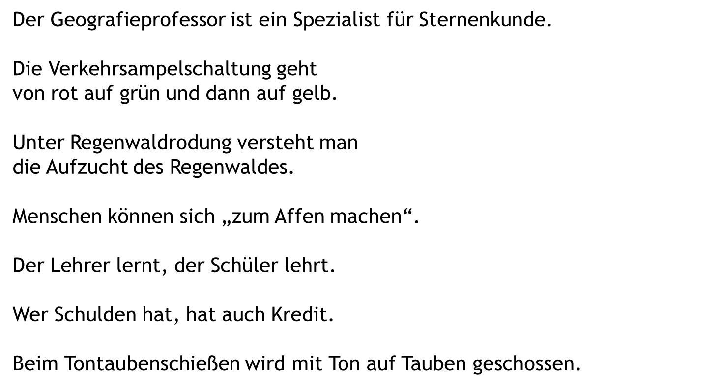
Ja oder Nein? Sinnvoll oder unsinnig?
Klick auf die Lösung!
Der Geografieprofessor ist ein Spezialist für Sternenkunde.
JA
NEIN
Die Verkehrsampelschaltung geht
von rot auf grün und dann auf gelb.
JA
NEIN
Unter Regenwaldrodung versteht man
die Aufzucht des Regenwaldes.
JA
NEIN
Menschen können sich „zum Affen machen“.
JA
NEIN
Der Lehrer lernt, der Schüler lehrt.
JA
NEIN
Wer Schulden hat, hat auch Kredit.
JA
NEIN
Beim Tontaubenschießen wird mit Ton auf Tauben geschossen.
JA
NEIN
Vorherige Folie
Nächste Folie
C:\Users\Master\OneDrive\A - Übungen\Klasse 5\Besondere Übungen\Ja oder Nein - Verflixt noch mal.pptx - Seite 12

Slide 13
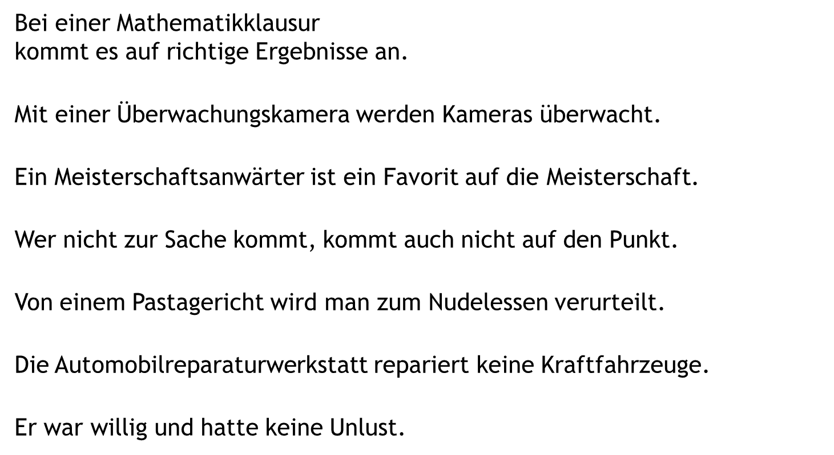
Ja oder Nein? Sinnvoll oder unsinnig?
Klick auf die Lösung!
Bei einer Mathematikklausur
kommt es auf richtige Ergebnisse an.
JA
NEIN
Mit einer Überwachungskamera werden Kameras überwacht.
JA
NEIN
Ein Meisterschaftsanwärter ist ein Favorit auf die Meisterschaft.
JA
NEIN
Wer nicht zur Sache kommt, kommt auch nicht auf den Punkt.
JA
NEIN
Von einem Pastagericht wird man zum Nudelessen verurteilt.
JA
NEIN
Die Automobilreparaturwerkstatt repariert keine Kraftfahrzeuge.
JA
NEIN
Er war willig und hatte keine Unlust.
JA
NEIN
Vorherige Folie
Nächste Folie
C:\Users\Master\OneDrive\A - Übungen\Klasse 5\Besondere Übungen\Ja oder Nein - Verflixt noch mal.pptx - Seite 13

Slide 14
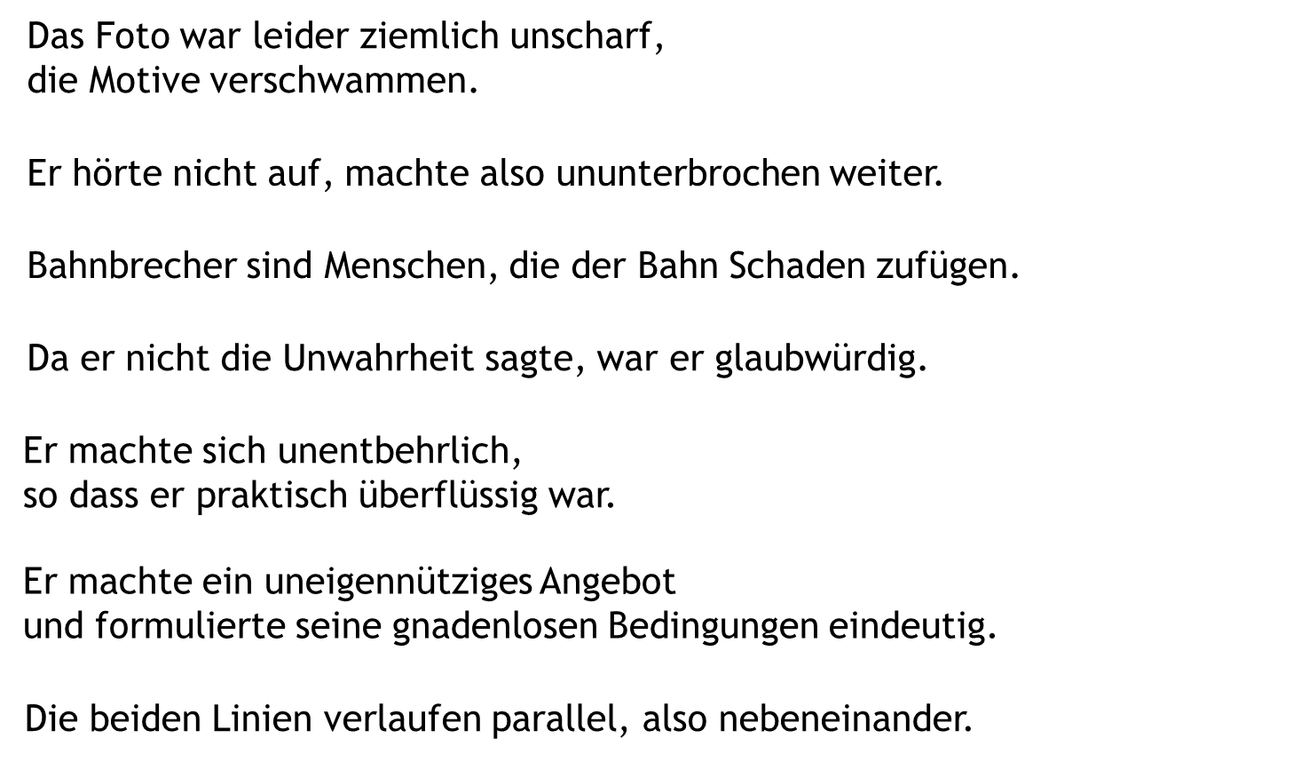
Ja oder Nein? Sinnvoll oder unsinnig?
Klick auf die Lösung!
Das Foto war leider ziemlich unscharf,
die Motive verschwammen.
JA
NEIN
Er hörte nicht auf, machte also ununterbrochen weiter.
JA
NEIN
Bahnbrecher sind Menschen, die der Bahn Schaden zufügen.
JA
NEIN
Da er nicht die Unwahrheit sagte, war er glaubwürdig.
JA
NEIN
Er machte sich unentbehrlich,
so dass er praktisch überflüssig war.
JA
NEIN
Er machte ein uneigennütziges Angebot
und formulierte seine gnadenlosen Bedingungen eindeutig.
JA
NEIN
Die beiden Linien verlaufen parallel, also nebeneinander.
JA
NEIN
Vorherige Folie
Nächste Folie
C:\Users\Master\OneDrive\A - Übungen\Klasse 5\Besondere Übungen\Ja oder Nein - Verflixt noch mal.pptx - Seite 14

Slide 15
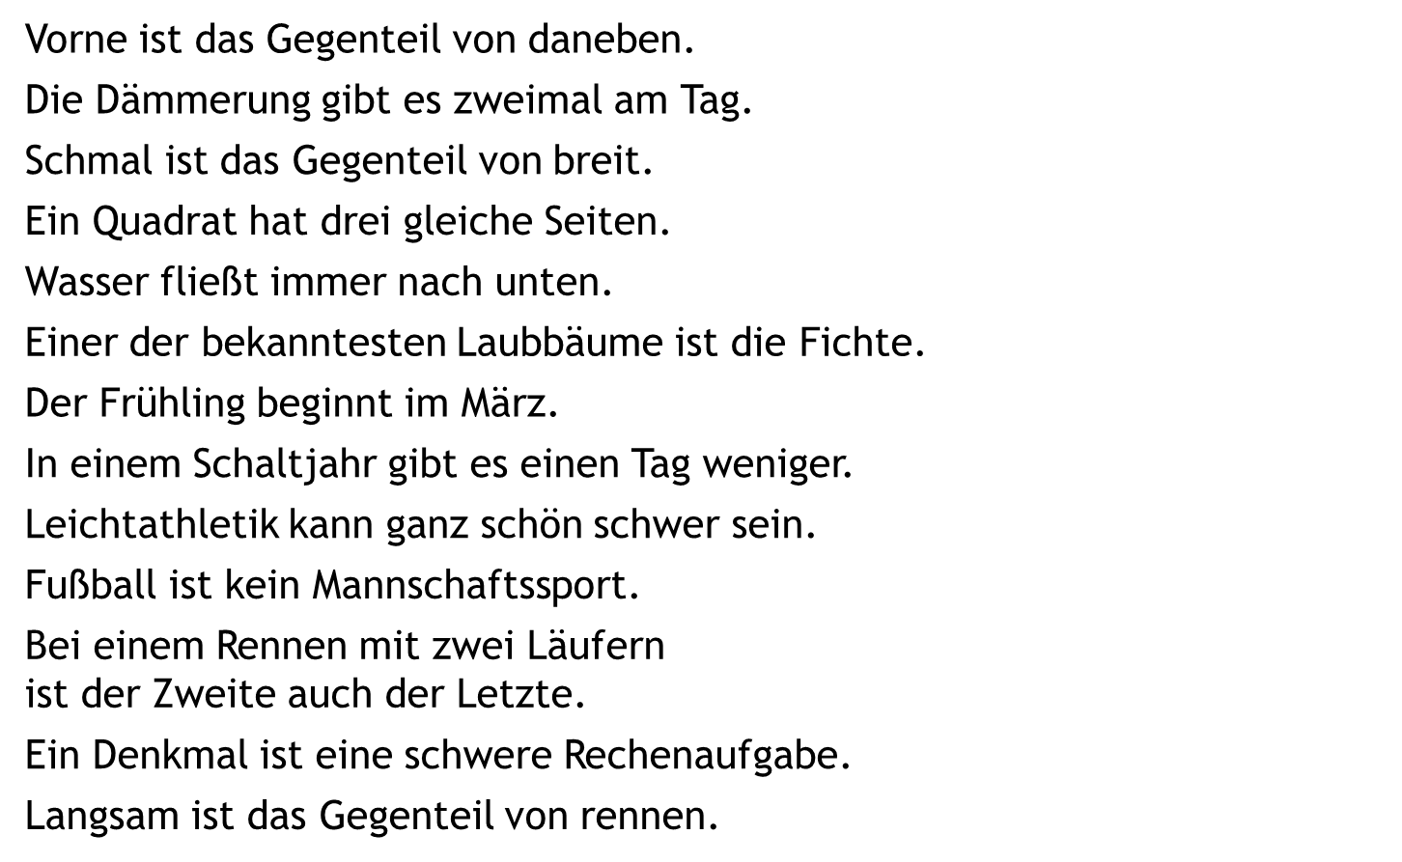
Ja oder Nein? Sinnvoll oder unsinnig?
Klick auf die Lösung!
Vorne ist das Gegenteil von daneben.
JA
NEIN
Die Dämmerung gibt es zweimal am Tag.
JA
NEIN
Schmal ist das Gegenteil von breit.
JA
NEIN
Ein Quadrat hat drei gleiche Seiten.
JA
NEIN
Wasser fließt immer nach unten.
JA
NEIN
Einer der bekanntesten Laubbäume ist die Fichte.
JA
NEIN
Der Frühling beginnt im März.
JA
NEIN
In einem Schaltjahr gibt es einen Tag weniger.
JA
NEIN
Leichtathletik kann ganz schön schwer sein.
JA
NEIN
Fußball ist kein Mannschaftssport.
JA
NEIN
Bei einem Rennen mit zwei Läufern
ist der Zweite auch der Letzte.
JA
NEIN
Ein Denkmal ist eine schwere Rechenaufgabe.
JA
NEIN
Langsam ist das Gegenteil von rennen.
JA
NEIN
Vorherige Folie
Nächste Folie
C:\Users\Master\OneDrive\A - Übungen\Klasse 5\Besondere Übungen\Ja oder Nein - Verflixt noch mal.pptx - Seite 15

Slide 16
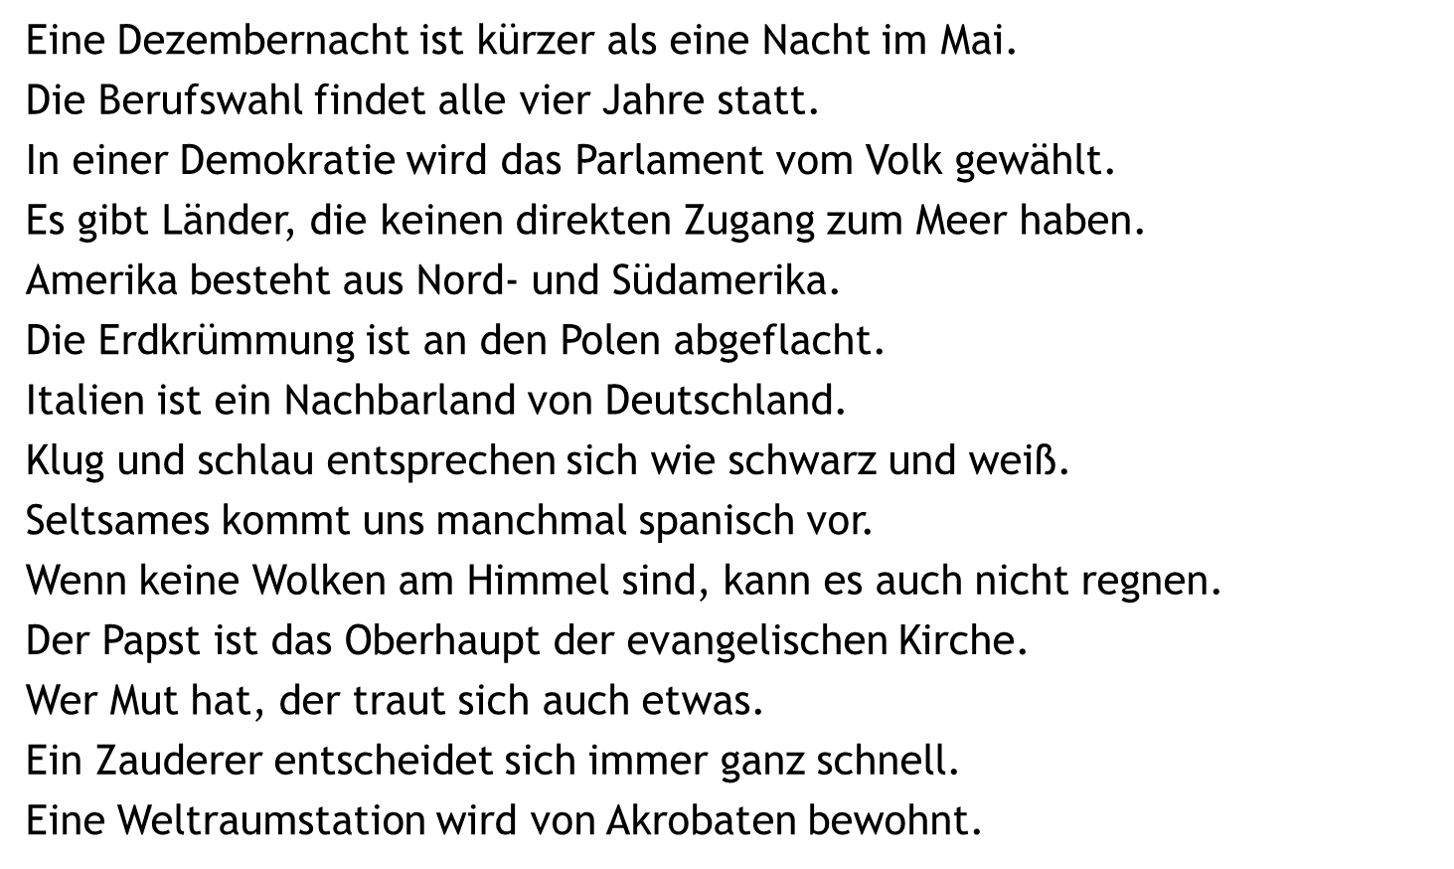
Ja oder Nein? Sinnvoll oder unsinnig?
Klick auf die Lösung!
Eine Dezembernacht ist kürzer als eine Nacht im Mai.
JA
NEIN
Die Berufswahl findet alle vier Jahre statt.
JA
NEIN
In einer Demokratie wird das Parlament vom Volk gewählt.
JA
NEIN
Es gibt Länder, die keinen direkten Zugang zum Meer haben.
JA
NEIN
Amerika besteht aus Nord- und Südamerika.
JA
NEIN
Die Erdkrümmung ist an den Polen abgeflacht.
JA
NEIN
Italien ist ein Nachbarland von Deutschland.
JA
NEIN
Klug und schlau entsprechen sich wie schwarz und weiß.
JA
NEIN
Seltsames kommt uns manchmal spanisch vor.
JA
NEIN
Wenn keine Wolken am Himmel sind, kann es auch nicht regnen.
JA
NEIN
Der Papst ist das Oberhaupt der evangelischen Kirche.
JA
NEIN
Wer Mut hat, der traut sich auch etwas.
JA
NEIN
Ein Zauderer entscheidet sich immer ganz schnell.
JA
NEIN
Eine Weltraumstation wird von Akrobaten bewohnt.
JA
NEIN
Vorherige Folie
Nächste Folie
C:\Users\Master\OneDrive\A - Übungen\Klasse 5\Besondere Übungen\Ja oder Nein - Verflixt noch mal.pptx - Seite 16

Slide 17
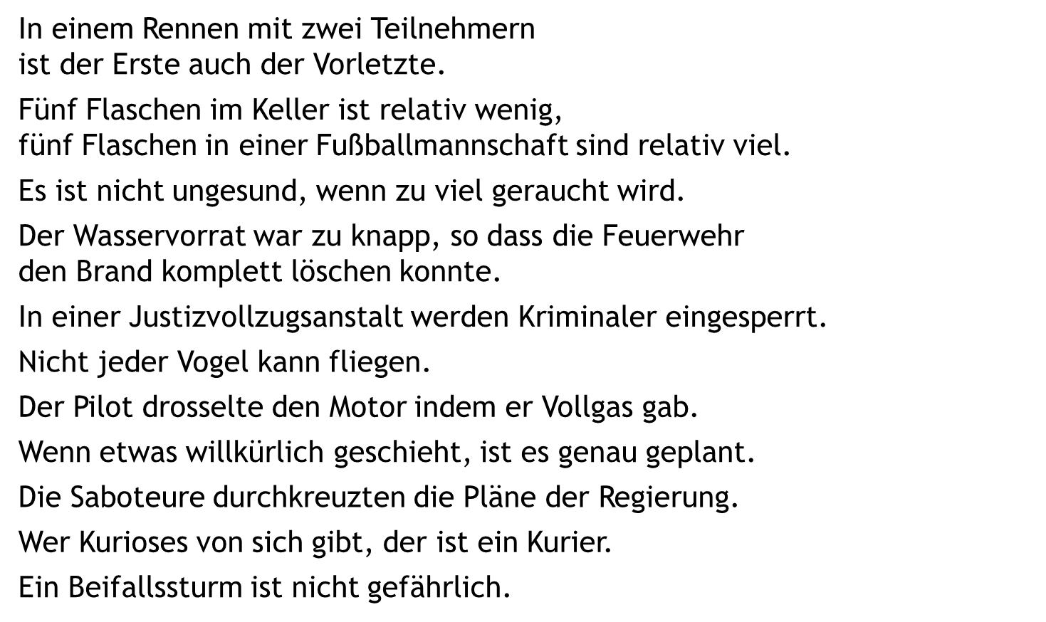
Ja oder Nein? Sinnvoll oder unsinnig?
Klick auf die Lösung!
In einem Rennen mit zwei Teilnehmern
ist der Erste auch der Vorletzte.
JA
NEIN
Fünf Flaschen im Keller ist relativ wenig,
fünf Flaschen in einer Fußballmannschaft sind relativ viel.
JA
NEIN
Es ist nicht ungesund, wenn zu viel geraucht wird.
JA
NEIN
Der Wasservorrat war zu knapp, so dass die Feuerwehr
den Brand komplett löschen konnte.
JA
NEIN
In einer Justizvollzugsanstalt werden Kriminaler eingesperrt.
JA
NEIN
Nicht jeder Vogel kann fliegen.
JA
NEIN
Der Pilot drosselte den Motor indem er Vollgas gab.
JA
NEIN
Wenn etwas willkürlich geschieht, ist es genau geplant.
JA
NEIN
Die Saboteure durchkreuzten die Pläne der Regierung.
JA
NEIN
Wer Kurioses von sich gibt, der ist ein Kurier.
JA
NEIN
Ein Beifallssturm ist nicht gefährlich.
JA
NEIN
Vorherige Folie
Nächste Folie
C:\Users\Master\OneDrive\A - Übungen\Klasse 5\Besondere Übungen\Ja oder Nein - Verflixt noch mal.pptx - Seite 17

Slide 18
Üben macht gescheit!
Titel:
Quelle:
Hurra, wieder ein Stück weiter!
Vorherige Folie
C:\Users\Master\OneDrive\A - Übungen\Klasse 5\Besondere Übungen\Ja oder Nein - Verflixt noch mal.pptx - Seite 18

